Slide 1
Période 5
Lundi
20 juin

Slide 2
Programme de la séance
CM1
CM2
Repérage et déplacements : Mission 2
Proportionnalité : entraînement

Slide 3
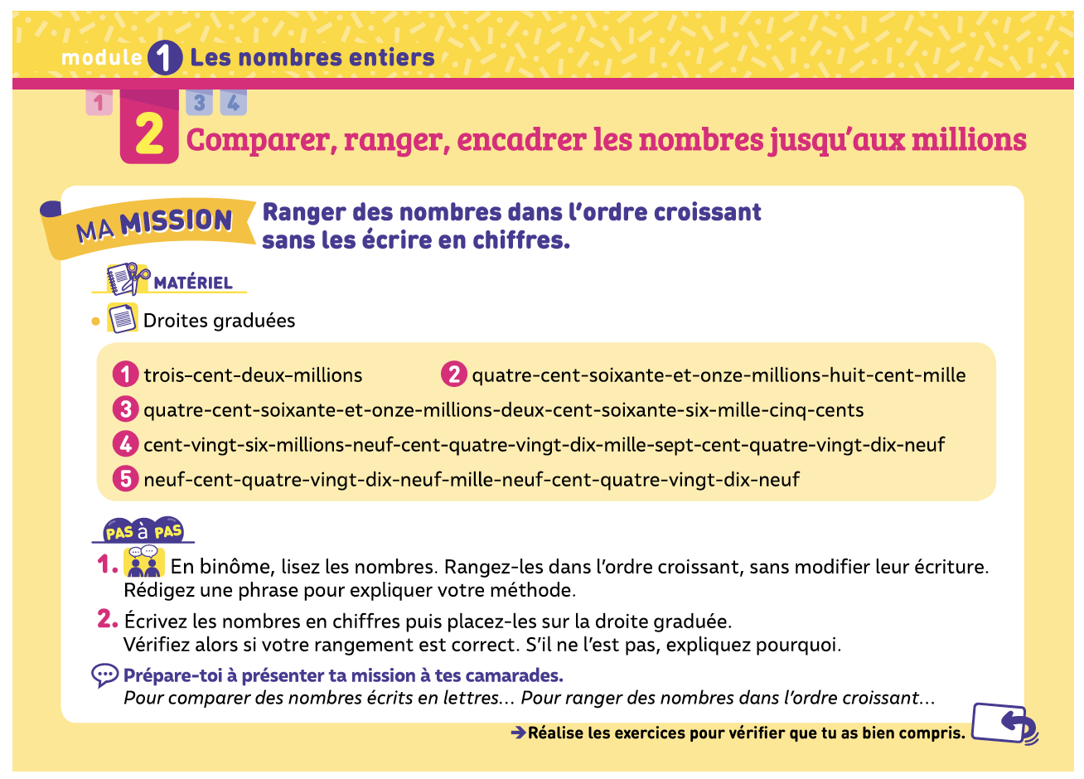
CM1
Nombres entiers : Mission 2

Slide 4
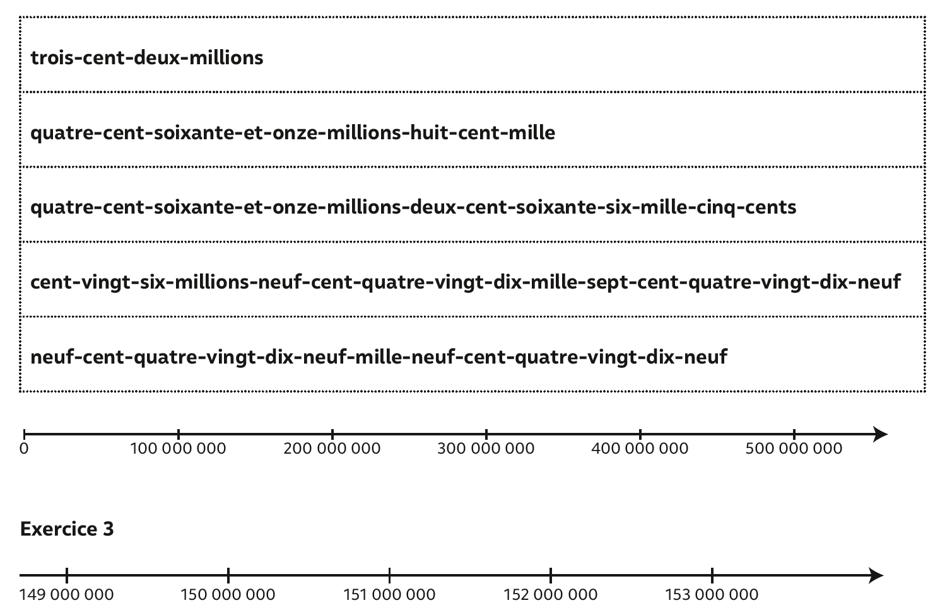
CM1
Nombres entiers : Mission 2
Que devez-vous faire ?
Les nombres sont écrits en lettres. Vous devez les ranger dans l’ordre croissant, c’est-à-dire du plus petit au plus grand, sans les écrire en chiffres. Vous expliquerez votre démarche en une phrase sur votre cahier de brouillon. Puis vous utiliserez d’autres stratégies de comparaison pour vérifier et valider votre rangement.

Slide 5
CM1
Nombres entiers : Mission 1
MISE EN COMMUN

Slide 6
CM1
Nombres entiers : Mission 2

Slide 7
CM1
Nombres entiers : Mission 2

Slide 8
CM1
Nombres entiers : Mission 2

Slide 9
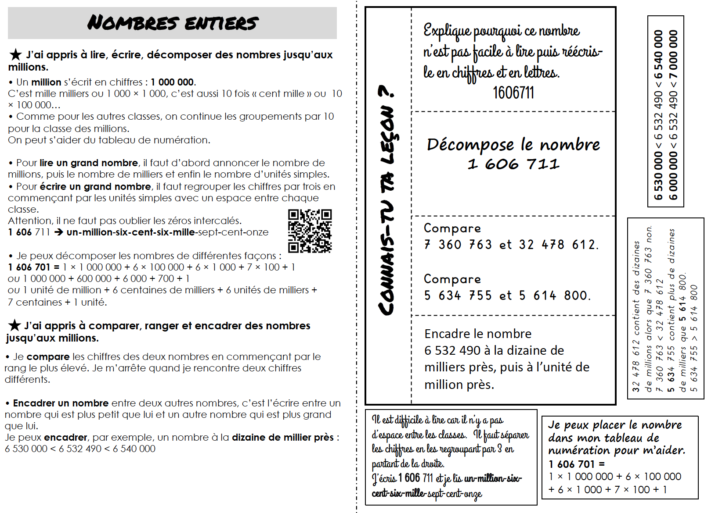
CM1
Nombres entiers : Mémo

Slide 10
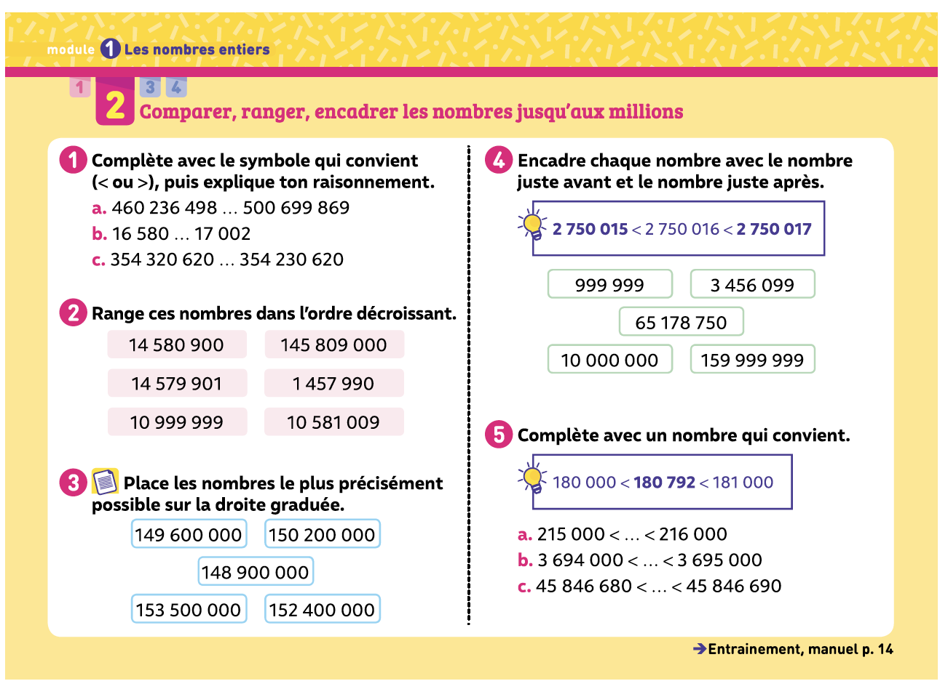
CM1
Nombres entiers : Mission 2 - entraînement

Slide 11
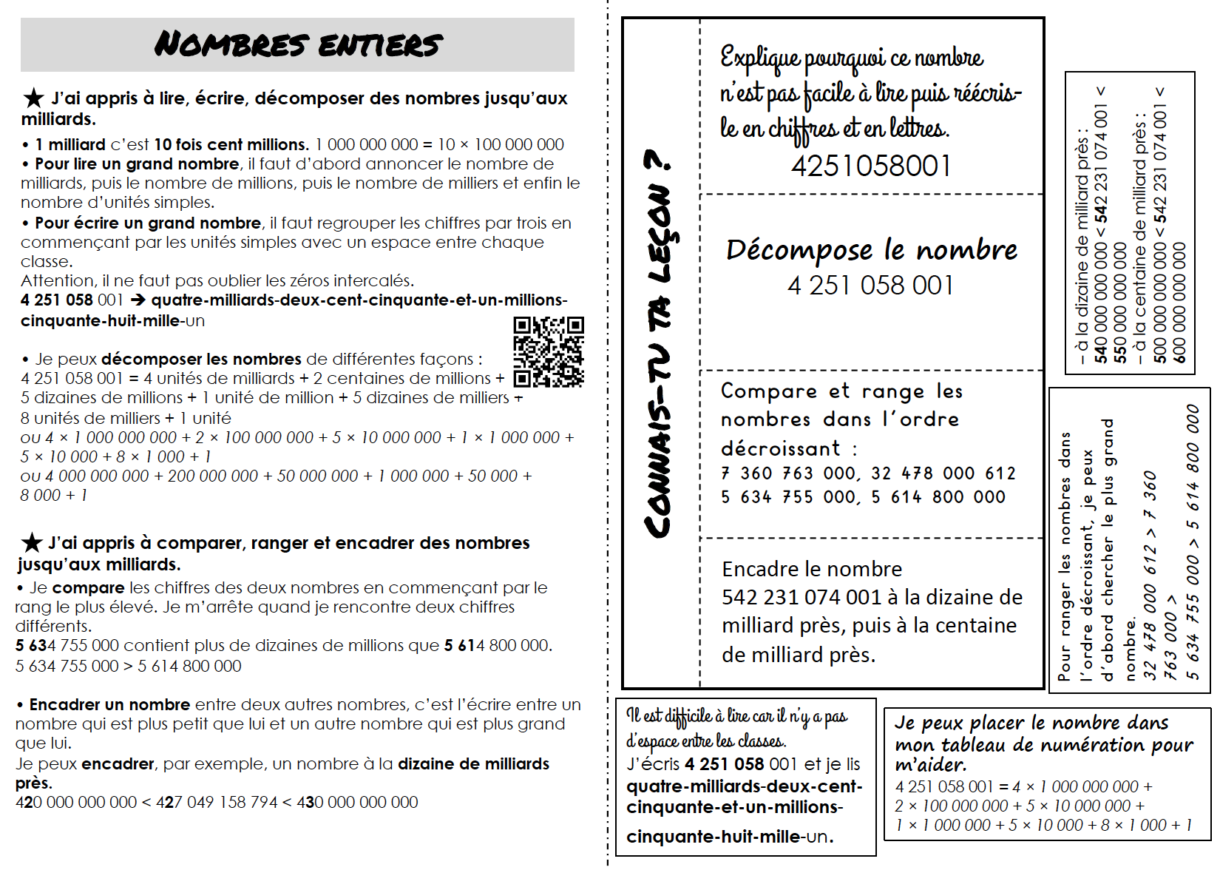
CM2
Nombres entiers : Mémo

Slide 12
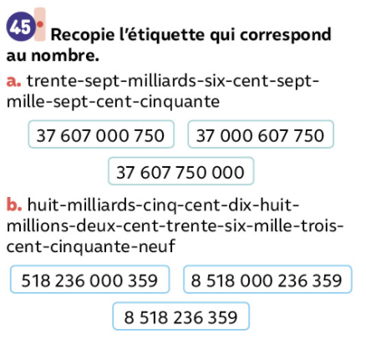
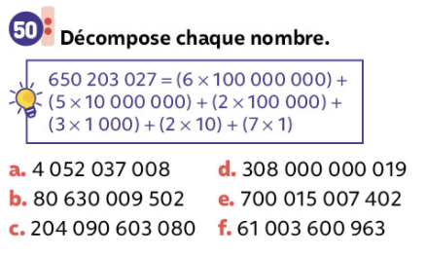
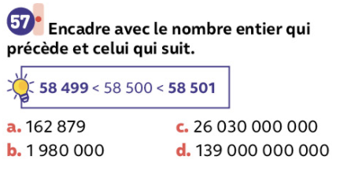
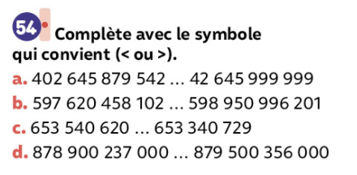
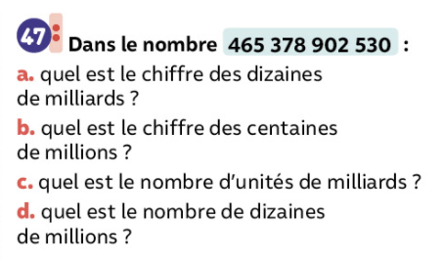
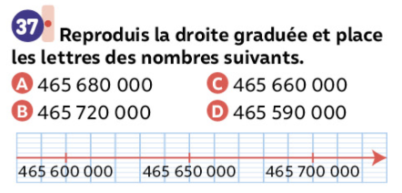
CM2
Nombres entiers : Entraînement PARCOURS *
ex. 45, 47 et 50 p.16, ex. 54 et 57 p.17, ex. 37p.15

Slide 13
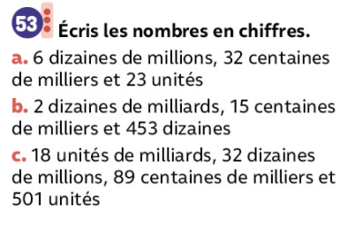
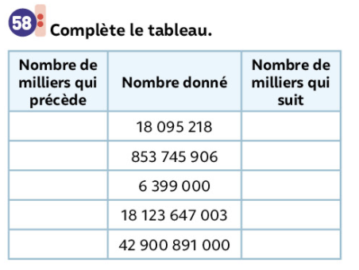
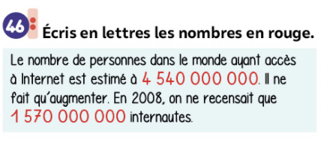
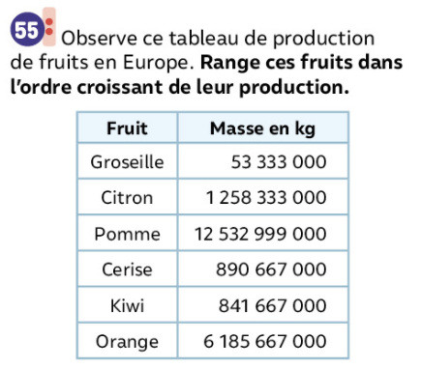
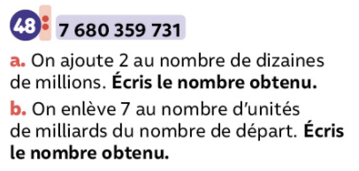
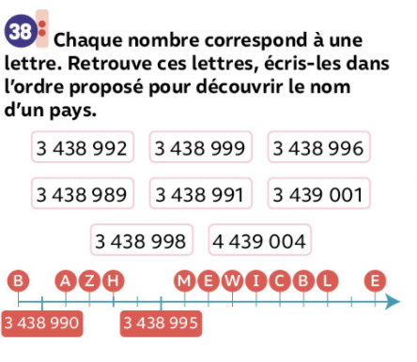
CM2
Nombres entiers : Entraînement PARCOURS **
ex. 46, 48 p.16, ex. 53, 55 et 58 p.17, ex. 38p.15

Slide 14
Période 5
Mardi
21 juin

Slide 15
Programme de la séance
CM1
CM2
Repérage et déplacements : Entraînement mission 2
Repérage et déplacements : Mission 4

Slide 16
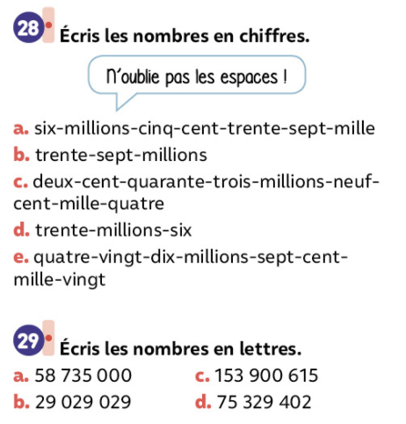
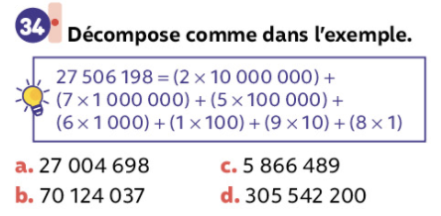
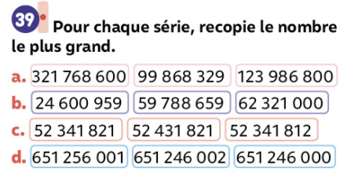
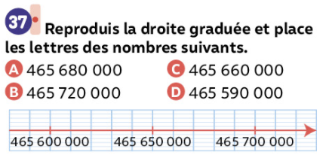
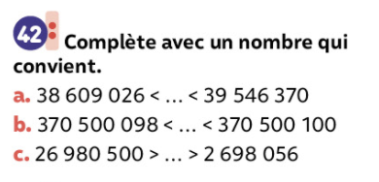
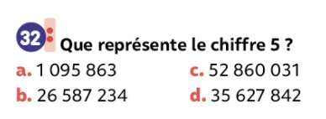
CM1
Nombres entiers : Entraînement – PARCOURS *
ex. 28, 29 p.14, ex. 32 et 34 p.15, ex. 37 et 39 p.15, ex.42 p.16

Slide 17
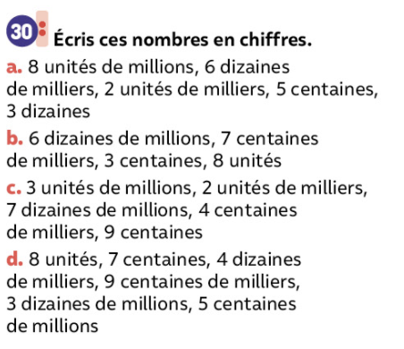
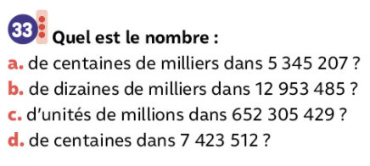
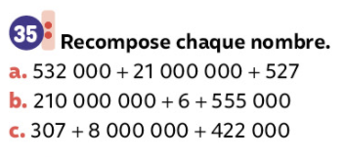
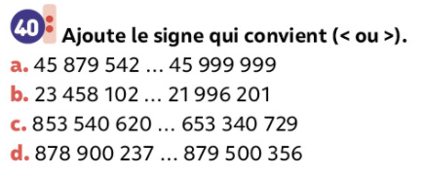
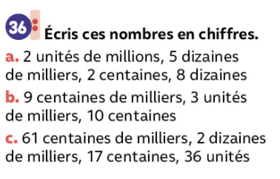
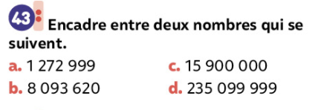
CM1
Nombres entiers : Entraînement – PARCOURS **
ex. 30p.14, ex. 36, 33 et 35 p.15, ex. 38 et 40 p.15, ex.43 p.16

Slide 18
CM2
Aires : Mission 4

Slide 19
CM2
Aires : Mission 4
Quelles sont les deux étapes de la mission ? Que devez-vous faire ? Comment allez-vous utiliser le matériel ? Quelle est l’unité utilisée ici ? Vous allez devoir trouver le plus de rectangles de formes différentes possible. Attention, ils doivent avoir pour mesure de leur aire 24 cm2.

Slide 20
CM2
Aires : Mission 4
Vous allez ensuite prendre les mesures des rectangles tracés et essayer de trouver un lien entre les mesures de la longueur et de la largeur des rectangles avec leur aire. Pour terminer, vous essaierez d’appliquer ce que vous avez compris à un carré de 5 cm de côté.

Slide 21
CM2
Aires : Mission 4
MISE EN COMMUN

Slide 22
CM2
Aires : Mission 4

Slide 23
CM2
Aires : Mission 4

Slide 24
CM2
Aires : Mission 4

Slide 25
CM2
Aires : Mission 4

Slide 26
CM2
Aires : Mission 4

Slide 27
CM2
Aires : Mission 4

Slide 28
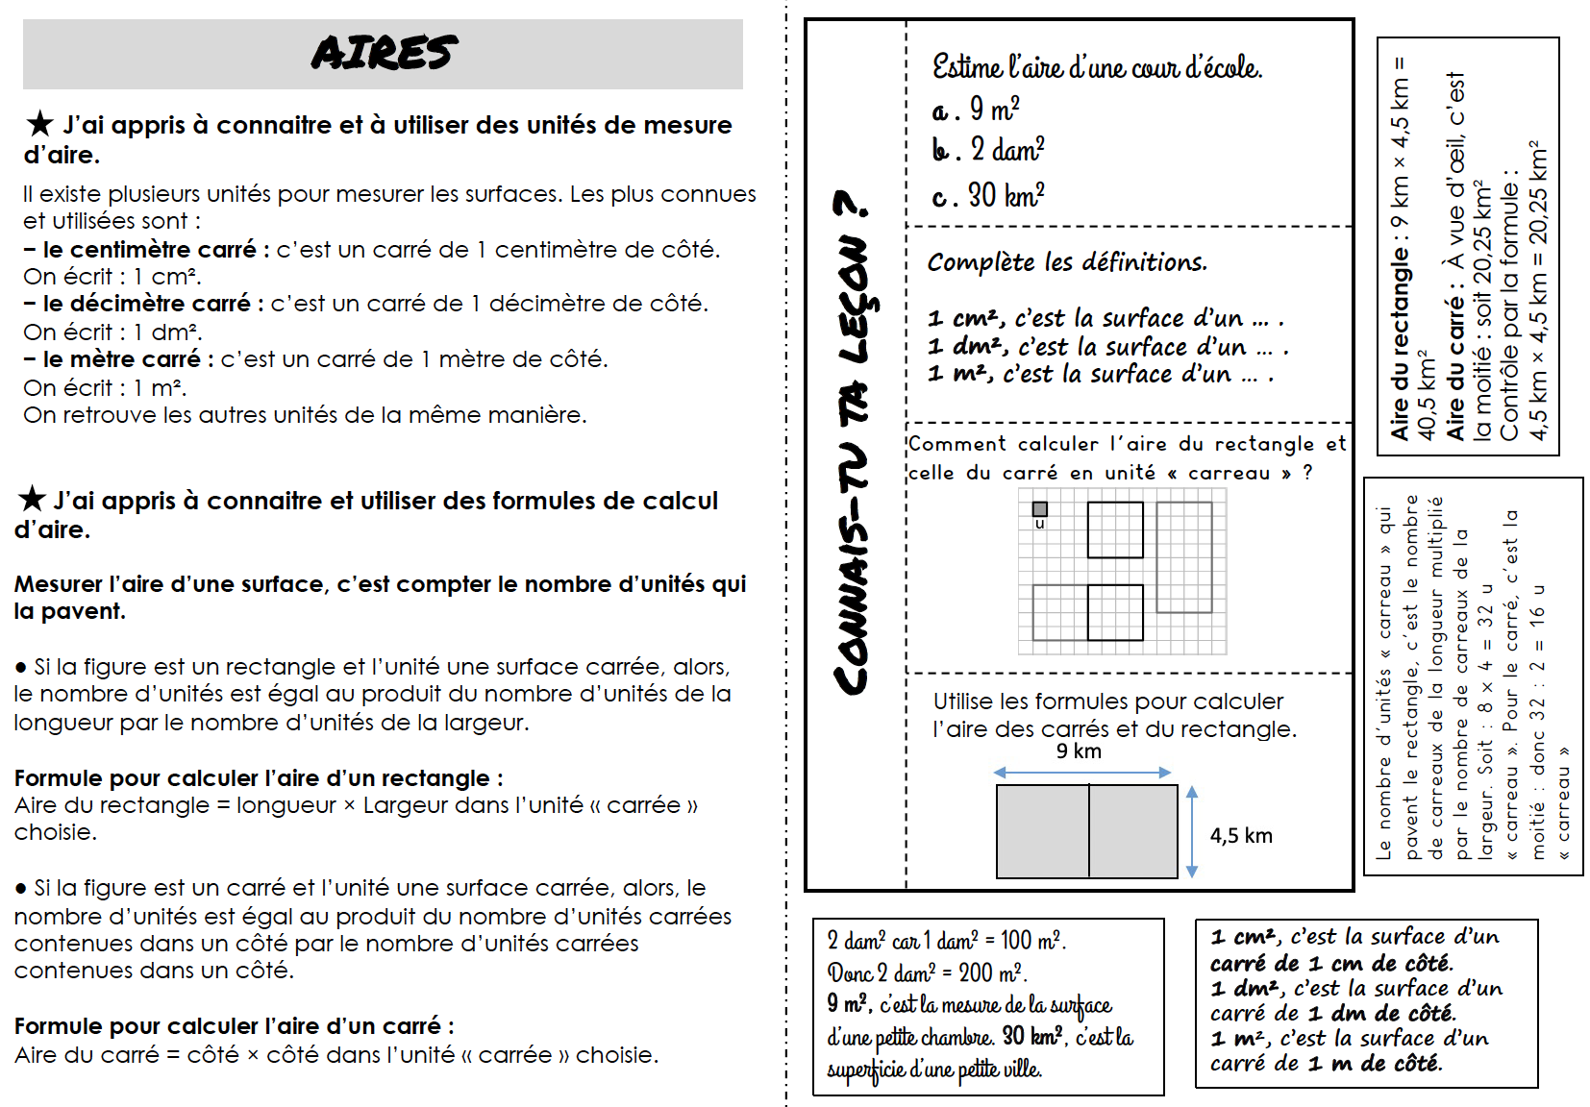
CM2
Aires: Mémo

Slide 29
Période 5
Jeudi
23 juin

Slide 30
Programme de la séance
CM1
CM2
Symétrie axiale : Mission 2
Repérage et déplacements : Entraînement mission 4

Slide 31
CM2
Aires : Entraînement

Slide 32
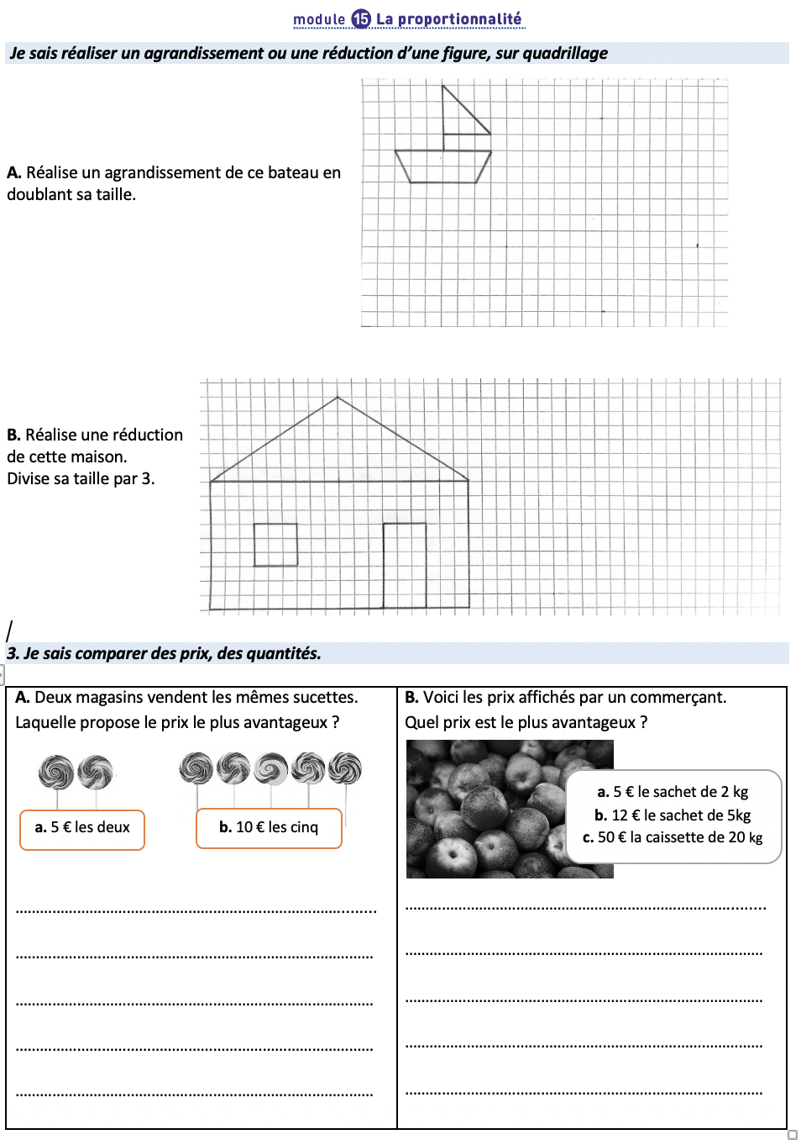
CM2
Proportionnalité : Entraînement

Slide 33
CM1
Aires : Mission 2

Slide 34
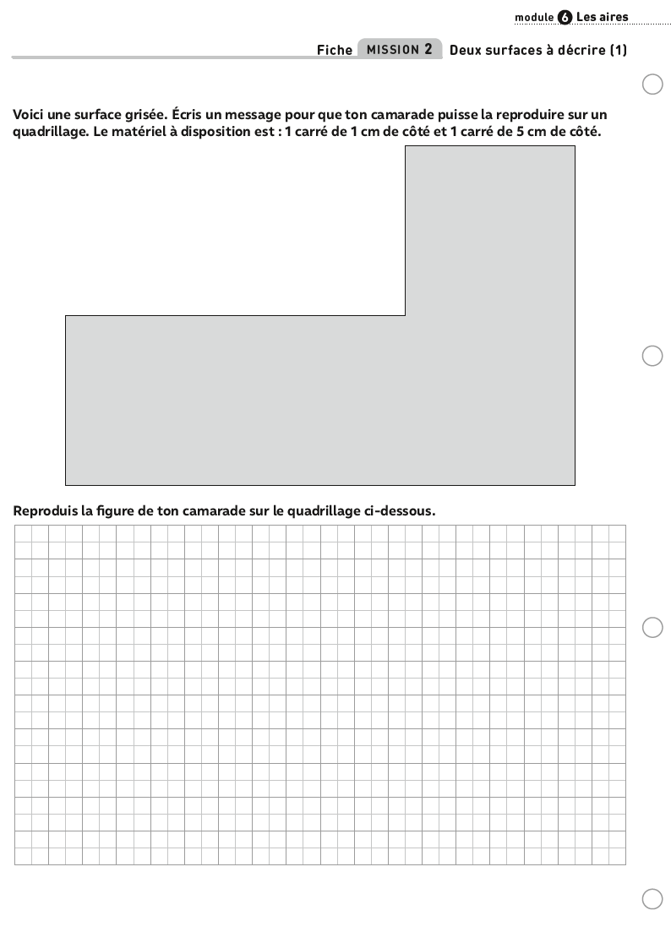
CM1
Aires : Mission 2
Dans la classe, un groupe va travailler sur la fiche 1 et l’autre sur la fiche 2.
Sur chaque fiche est dessinée une surface différente.
Vous disposez tous des mêmes carrés : des petits et un grand.

Slide 35
CM1
Aires : Mission 2
Grâce aux carrés, vous devez écrire un message qui permettra de reproduire une surface identique à la vôtre. Votre message doit être le plus clair possible. Ensuite, on échangera les messages et vous devrez reproduire la surface décrite dans le message que vous avez reçu.

Slide 36
CM1
Aires : Mission 2
MISE EN COMMUN

Slide 37
CM1
Aires : Mission 2

Slide 38
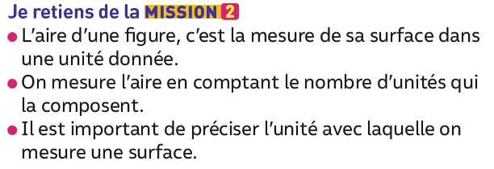
CM1
Aires : Mission 2

